Slide 1
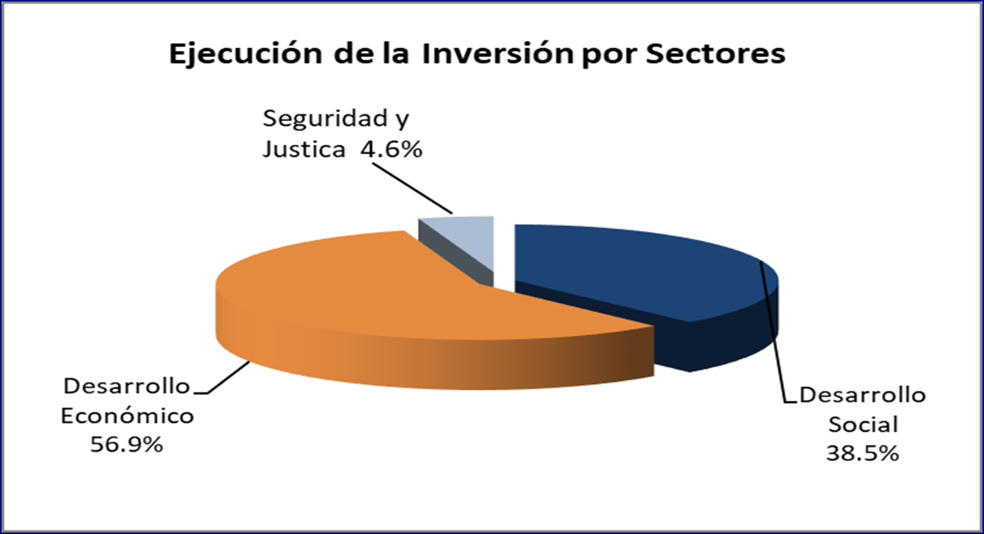
Estructura de la Inversión del Sector Público No Financiero
Ejecución al mes de diciembre 2020
por Sectores

Slide 2
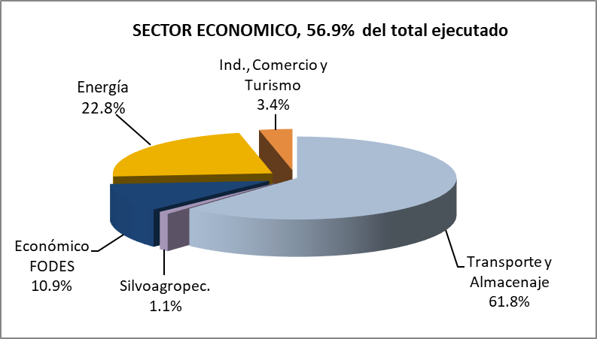
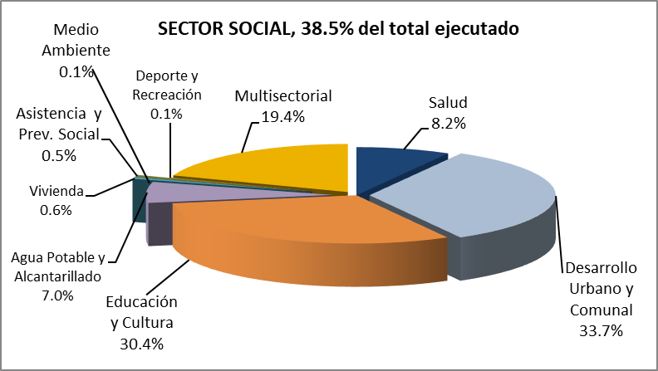
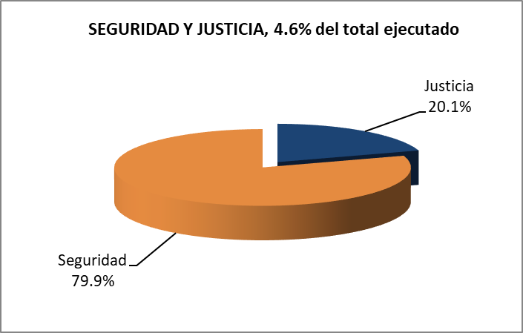
Estructura de la Inversión del Sector Público No Financiero
Ejecución al mes de diciembre 2020
por Subsectores

Slide 3
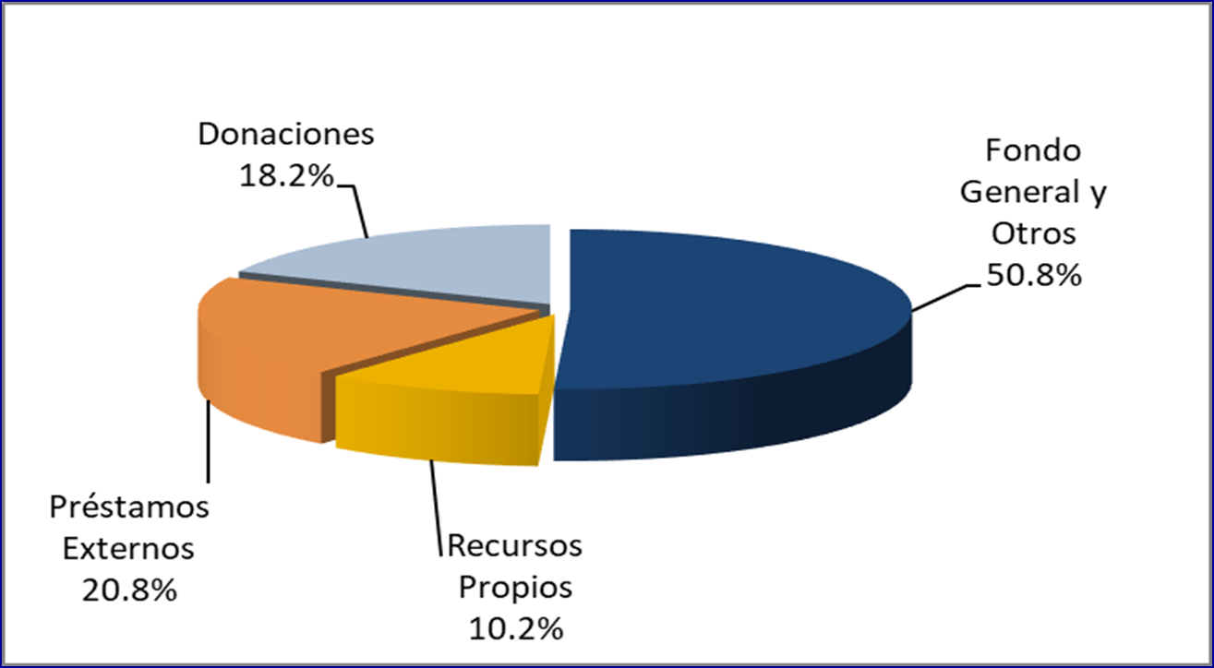
Estructura de la Inversión del Sector Público No Financiero
Ejecución al mes de diciembre 2020
por Fuente de Financiamiento

